Slide 1


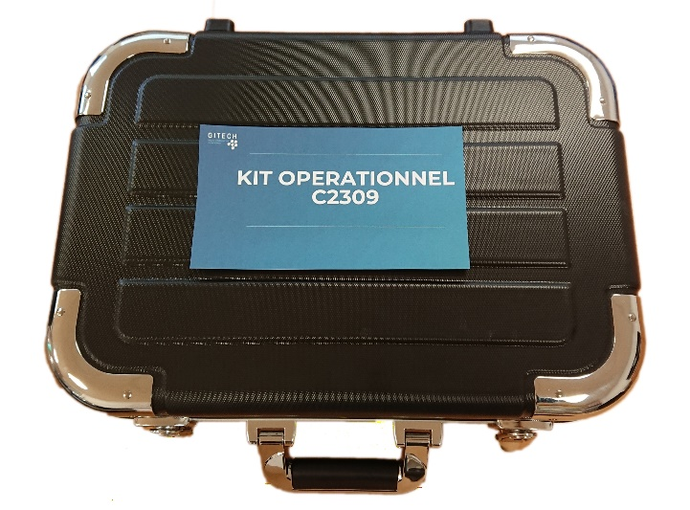
KIT C2309
10 feuilles A4
Duct tape
Cutter
Ciseaux
Règle graduée 30cm
2 cartonnettes
ficelle
Sac en plastique
ballons
Scotch électricien
Pate à modeler
5 gobelets
Papier aluminium
Sacs poubelle
4 tiges en bois fines
papier bulle
2 élastiques longs
10 élastiques courts
fil de fer épais
liens autobloquants plastique
Patafix
20 pailles
1 couverture de survie

